Slide 1
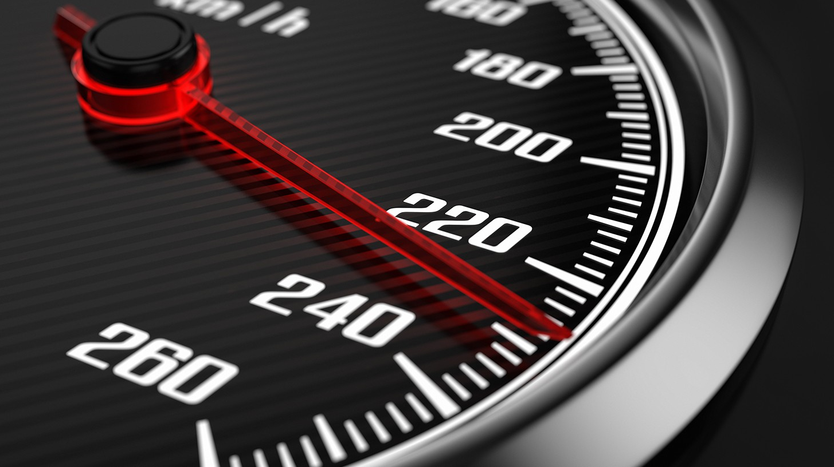
Loi de la vitesse de réaction
Chapitre 6
p. 278 à 281

Slide 2
Loi de la vitesse de réaction 2 réactifs
Chapitre 6
p. 278 à 281

Slide 3
Résolution de problème: Loi de la vitesse de réaction
Chapitre 6
Exemple
p. 280-281
Si nous avons la réaction suivante:
2 NO_{(g)} + Cl_{2(g)} → 2 NOCl_{2(g)}
Les résultats de trois expériences sont présentes dans le tableau suivant.
Exp. | [NO] initial en $\frac{mol}{L}$ | [Cl₂] initial en $\frac{mol}{L}$ | Vitesse initiale ($\frac{mol}{L∙s}$ )
1 | 0,0125 | 0,0255 | 2,27 $× {10}^{−5}$
2 | 0,0125 | 0,0510 | 4,55 $× {10}^{−5}$
3 | 0,0250 | 0,0255 | 9,08 $× {10}^{−5}$
Étape 1: analyser les réactifs de manière indépendante pour trouver l’ordre de la réaction.
$$v=k{\left[NO\right]}^{m}{\left[{Cl}_{2}\right]}^{n}$$
Étape 2: substituer les valeurs pour trouver la constante de vitesse.
$$v=k{\left[NO\right]}^{m}{\left[{Cl}_{2}\right]}^{n}$$

Slide 4
Résolution de problème: Loi de la vitesse de réaction
Chapitre 6
Exemple
p. 280-281
$$v=k{\left[NO\right]}^{2}{\left[{Cl}_{2}\right]}^{1}$$
$$v=k{\left[NO\right]}^{m}{\left[{Cl}_{2}\right]}^{n}$$
Si nous avons la réaction suivante:
2 NO_{(g)} + Cl_{2(g)} → 2 NOCl_{2(g)}
Les résultats de trois expériences sont présentes dans le tableau suivant.
Exp. | [NO] initial en $\frac{mol}{L}$ | [Cl₂] initial en $\frac{mol}{L}$ | Vitesse initiale ($\frac{mol}{L∙s}$ )
1 | 0,0125 | 0,0255 | 2,27 $× {10}^{−5}$
2 | 0,0125 | 0,0510 | 4,55 $× {10}^{−5}$
3 | 0,0250 | 0,0255 | 9,08 $× {10}^{−5}$
Étape 1: analyser les réactifs de manière indépendante pour trouver l’ordre de la réaction.
Description de la démarche
m = 2
NO
Cl₂
n = 1
Déterminer les expériences qui offrent un rapport simple entre deux concentration.
$$\frac{0,0125\frac{mol}{L}}{0,0250\frac{mol}{L}} = \frac{1}{2}$$
$$\frac{0,0255\frac{mol}{L}}{0,0510\frac{mol}{L}} = \frac{1}{2}$$
* Pour NO, les expériences 1 et 3 offrent un rapport 1/2 , mais le Cl₂ reste constant.
* Pour Cl₂, les expériences 1 et 2 offrent un rapport 1/2, mais le NO reste constant.
Déterminer le rapport entre les vitesses correspondantes
$$\frac{2,27×{10}^{−5}}{9,08×{10}^{−5}} = \frac{1}{4}$$
$$\frac{2,27×{10}^{−5}}{4,55×{10}^{−5}} = \frac{1}{2}$$
Déterminer l’ordre de chacun des réactifs de la réaction.
Pour le NO, lorsque nous doublons la concentration, la vitesse est quadruplée. L’ordre de la réaction en fonction de ce réactif est 2.
Pour le Cl₂, lorsque nous doublons la concentration, la vitesse est doublée. L’ordre de la réaction en fonction de ce réactif est 1.

Slide 5
Résolution de problème: Loi de la vitesse de réaction
Chapitre 6
Exemple
p. 280-281
$$v=k{\left[NO\right]}^{2}{\left[{Cl}_{2}\right]}^{1}$$
Si nous avons la réaction suivante:
2 NO_{(g)} + Cl_{2(g)} → 2 NOCl_{2(g)}
Les résultats de trois expériences sont présentes dans le tableau suivant.
Exp. | [NO] initial en $\frac{mol}{L}$ | [Cl₂] initial en $\frac{mol}{L}$ | Vitesse initiale ($\frac{mol}{L∙s}$ )
1 | 0,0125 | 0,0255 | 2,27 $× {10}^{−5}$
2 | 0,0125 | 0,0510 | 4,55 $× {10}^{−5}$
3 | 0,0250 | 0,0255 | 9,08 $× {10}^{−5}$
Étape 2: trouver la valeur de k
$$v=k{\left[NO\right]}^{2}{\left[{Cl}_{2}\right]}^{1}$$
$$2,27×{10}^{−5} =k{\left(0,0125\right)}^{2}{\left(0,0255\right)}^{1}$$
$$\frac{2,27×{10}^{−5}}{{\left(0,0125\right)}^{2}×{\left(0,0255\right)}^{1}} =k$$
$$5,69=k$$

Slide 6
Résolution de problème: Loi de la vitesse de réaction
Chapitre 6
Exemple
p. 280-281
$$v=k{\left[NO\right]}^{2}{\left[{Cl}_{2}\right]}^{1}$$
Si nous avons la réaction suivante:
2 NO_{(g)} + Cl_{2(g)} → 2 NOCl_{2(g)}
Les résultats de trois expériences sont présentes dans le tableau suivant.
Exp. | [NO] initial en $\frac{mol}{L}$ | [Cl₂] initial en $\frac{mol}{L}$ | Vitesse initiale ($\frac{mol}{L∙s}$ )
1 | 0,0125 | 0,0255 | 2,27 $× {10}^{−5}$
2 | 0,0125 | 0,0510 | 4,55 $× {10}^{−5}$
3 | 0,0250 | 0,0255 | 9,08 $× {10}^{−5}$
Étape 2: trouver la valeur de k
Étape 3: trouver l’unité de mesure de k
$$v=k{\left[NO\right]}^{2}{\left[{Cl}_{2}\right]}^{1}$$
$$v=k{\left[NO\right]}^{2}{\left[{Cl}_{2}\right]}^{1}$$
$$\frac{mol}{L∙s}×\frac{L^{2}}{{mol}^{2}}=k$$
$$2,27×{10}^{−5} =k{\left(0,0125\right)}^{2}{\left(0,0255\right)}^{1}$$
$$\frac{mol}{L∙s}=k{\left(\frac{mol}{L}\right)}^{2}\left(\frac{mol}{L}\right)$$
$$\frac{2,27×{10}^{−5}}{{\left(0,0125\right)}^{2}×{\left(0,0255\right)}^{1}} =k$$
$$\frac{L^{2}}{{mol}^{2}∙s}=k$$
$$\frac{mol}{L∙s}=k{\left(\frac{mol}{L}\right)}^{3}$$
$$5,69=k$$
$$\frac{mol}{L∙s}×\frac{L^{3}}{{mol}^{3}}=k$$

Slide 7
Résolution de problème: Loi de la vitesse de réaction
Chapitre 6
Exemple
p. 280-281
Si nous avons la réaction suivante:
2 NO_{(g)} + Cl_{2(g)} → 2 NOCl_{2(g)}
Les résultats de trois expériences sont présentes dans le tableau suivant.
Exp. | [NO] initial en $\frac{mol}{L}$ | [Cl₂] initial en $\frac{mol}{L}$ | Vitesse initiale ($\frac{mol}{L∙s}$ )
1 | 0,0125 | 0,0255 | 2,27 $× {10}^{−5}$
2 | 0,0125 | 0,0510 | 4,55 $× {10}^{−5}$
3 | 0,0250 | 0,0255 | 9,08 $× {10}^{−5}$
$$v=5,69\frac{L^{2}}{{mol}^{2}∙s}{\left[NO\right]}^{2}{\left[{Cl}_{2}\right]}^{1}$$

Slide 8
Loi de la vitesse de réaction 2 réactifs
Chapitre 6
p. 278 à 281

Slide 9
Résolution de problème: Loi de la vitesse de réaction
Chapitre 6
Exemple
p. 280-281
Si nous avons la réaction suivante:
3 A_{(g)} + 2 B_{(g)} → 2 C_{(g)}
Les résultats de trois expériences sont présentes dans le tableau suivant.
Exp. | [A] initial en $\frac{mol}{L}$ | [B] initial en $\frac{mol}{L}$ | Vitesse initiale ($\frac{mol}{L∙s}$ )
1 | 0,1 | 0,2 | 2,5 $× {10}^{−3}$
2 | 0,2 | 0,2 | 5,0 $× {10}^{−3}$
3 | 0,1 | 0,4 | 1,0 $× {10}^{−2}$
Étape 1: analyser les réactifs de manière indépendante pour trouver l’ordre de la réaction.
$$v=k{\left[A\right]}^{m}{\left[B\right]}^{n}$$
Étape 2: substituer les valeurs pour trouver la constante de vitesse.
$$v=k{\left[A\right]}^{m}{\left[B\right]}^{n}$$

Slide 10
Résolution de problème: Loi de la vitesse de réaction
Chapitre 6
Exemple
p. 280-281
$$v=k{\left[A\right]}^{m}{\left[B\right]}^{n}$$
$$v=k{\left[A\right]}^{1}{\left[B\right]}^{2}$$
Si nous avons la réaction suivante:
3 A_{(g)} + 2 B_{(g)} → 2 C_{(g)}
Les résultats de trois expériences sont présentes dans le tableau suivant.
Exp. | [A] initial en $\frac{mol}{L}$ | [B] initial en $\frac{mol}{L}$ | Vitesse initiale ($\frac{mol}{L∙s}$ )
1 | 0,1 | 0,2 | 2,5 $× {10}^{−3}$
2 | 0,2 | 0,2 | 5,0 $× {10}^{−3}$
3 | 0,1 | 0,4 | 1,0 $× {10}^{−2}$
Étape 1: analyser les réactifs de manière indépendante pour trouver l’ordre de la réaction.
Description de la démarche
m = 1
A
B
n = 2
Déterminer les expériences qui offrent un rapport simple entre deux concentration.
$$\frac{0,1\frac{mol}{L}}{0,2\frac{mol}{L}} = \frac{1}{2}$$
$$\frac{0,2\frac{mol}{L}}{0,4\frac{mol}{L}} = \frac{1}{2}$$
* Pour A, les expériences 1 et 2 offrent un rapport 1/2 , mais le B reste constant.
* Pour B, les expériences 1 et 3 offrent un rapport 1/2, mais le A reste constant.
Déterminer le rapport entre les vitesses correspondantes
$$\frac{2,5×{10}^{−3}}{5,0×{10}^{−3}} = \frac{1}{2}$$
$$\frac{2,5×{10}^{−3}}{1,0×{10}^{−2}} = \frac{1}{4}$$
Déterminer l’ordre de chacun des réactifs de la réaction.
Pour le A, lorsque nous doublons la concentration, la vitesse est doublée. L’ordre de la réaction en fonction de ce réactif est 1.
Pour le B, lorsque nous doublons la concentration, la vitesse est quadruplée. L’ordre de la réaction en fonction de ce réactif est 2.

Slide 11
Résolution de problème: Loi de la vitesse de réaction
Chapitre 6
Exemple
p. 280-281
$$v=k{\left[A\right]}^{m}{\left[B\right]}^{n}$$
Si nous avons la réaction suivante:
3 A_{(g)} + 2 B_{(g)} → 2 C_{(g)}
Les résultats de trois expériences sont présentes dans le tableau suivant.
Exp. | [A] initial en $\frac{mol}{L}$ | [B] initial en $\frac{mol}{L}$ | Vitesse initiale ($\frac{mol}{L∙s}$ )
1 | 0,1 | 0,2 | 2,5 $× {10}^{−3}$
2 | 0,2 | 0,2 | 5,0 $× {10}^{−3}$
3 | 0,1 | 0,4 | 1,0 $× {10}^{−2}$
Étape 2: trouver la valeur de k
$$v=k{\left[A\right]}^{1}{\left[B\right]}^{2}$$
$$2,5×{10}^{−3} =k{\left(0,1\right)}^{1}{\left(0,2\right)}^{2}$$
$$\frac{2,5×{10}^{−3}}{{\left(0,1\right)}^{1}×{\left(0,2\right)}^{2}} =k$$
$$0,625=k$$

Slide 12
Résolution de problème: Loi de la vitesse de réaction
Chapitre 6
Exemple
p. 280-281
$$v=k{\left[A\right]}^{m}{\left[B\right]}^{n}$$
Si nous avons la réaction suivante:
3 A_{(g)} + 2 B_{(g)} → 2 C_{(g)}
Les résultats de trois expériences sont présentes dans le tableau suivant.
Exp. | [NO] initial en $\frac{mol}{L}$ | [Cl₂] initial en $\frac{mol}{L}$ | Vitesse initiale ($\frac{mol}{L∙s}$ )
1 | 0,0125 | 0,0255 | 2,27 $× {10}^{−5}$
2 | 0,0125 | 0,0510 | 4,55 $× {10}^{−5}$
3 | 0,0250 | 0,0255 | 9,08 $× {10}^{−5}$
Étape 2: trouver la valeur de k
Étape 3: trouver l’unité de mesure de k
$$v=k{\left[A\right]}^{1}{\left[B\right]}^{2}$$
$$v=k{\left[A\right]}^{1}{\left[B\right]}^{2}$$
$$\frac{mol}{L∙s}×\frac{L^{2}}{{mol}^{2}}=k$$
$$2,5×{10}^{−3} =k{\left(0,1\right)}^{1}{\left(0,2\right)}^{2}$$
$$\frac{mol}{L∙s}=k{\left(\frac{mol}{L}\right)\left(\frac{mol}{L}\right)}^{2}$$
$$\frac{2,5×{10}^{−3}}{{\left(0,1\right)}^{1}×{\left(0,2\right)}^{2}} =k$$
$$\frac{mol}{L∙s}=k{\left(\frac{mol}{L}\right)}^{3}$$
$$\frac{L^{2}}{{mol}^{2}∙s}=k$$
$$\frac{mol}{L∙s}×\frac{L^{3}}{{mol}^{3}}=k$$
$$0,625=k$$

Slide 13
Résolution de problème: Loi de la vitesse de réaction
Chapitre 6
Exemple
p. 280-281
Si nous avons la réaction suivante:
3 A_{(g)} + 2 B_{(g)} → 2 C_{(g)}
Les résultats de trois expériences sont présentes dans le tableau suivant.
Exp. | [NO] initial en $\frac{mol}{L}$ | [Cl₂] initial en $\frac{mol}{L}$ | Vitesse initiale ($\frac{mol}{L∙s}$ )
1 | 0,0125 | 0,0255 | 2,27 $× {10}^{−5}$
2 | 0,0125 | 0,0510 | 4,55 $× {10}^{−5}$
3 | 0,0250 | 0,0255 | 9,08 $× {10}^{−5}$
$$v=0,625\frac{L^{2}}{{mol}^{2}∙s}{\left[A\right]}^{1}{\left[B\right]}^{2}$$

Slide 14
Résolution de problème: Loi de la vitesse de réaction
Chapitre 6
p. 280
$$v=k{\left[A\right]}^{m}{\left[B\right]}^{n}$$
L’influence de l’ordre de réaction sur la variable k.
Effet sur la vitesse de réaction | Ordre par rapport à un réactif | Exemple de loi de vitesse | Calcul de la constante de vitesse (k) | Unité de la constante de vitesse (k)
Aucun effet sur la vitesse | 0 | $$v=k$$ | $$k=v$$ | $$\frac{mol}{L∙s}$$
La vitesse double | 1 | $$v =k\left[A\right]$$ | $k=\frac{v}{\left[A\right]}$ , soit: $\frac{\frac{mol}{L∙s} }{\frac{mol}{L}}$ = $\frac{1}{s}$ | $\frac{1}{s}$
La vitesse quadruple | 2 | $$v =k{\left[A\right]}^{2}$$ ou $$v =k\left[A\right]\left[B\right]$$ | $k=\frac{v}{{\left[A\right]}^{2}}$ , soit: $\frac{\frac{mol}{L∙s} }{\frac{mol}{L} × \frac{mol}{L}}$ = $\frac{L}{mol∙s}$ | $\frac{L}{mol∙s}$
La vitesse augmente de huit fois | 3 | $$v =k{\left[A\right]}^{3}$$ ou $$v=k{\left[A\right]}^{2}\left[B\right]$$ | $k=\frac{v}{{\left[A\right]}^{3}}$ , soit: $\frac{\frac{mol}{L∙s} }{\frac{mol}{L} × \frac{mol}{L}× \frac{mol}{L}}$ = $\frac{L^{2}}{{mol}^{2}∙s}$ | $\frac{L^{2}}{{mol}^{2}∙s}$

Slide 15
Devoir
Chapitre 6

Slide 16
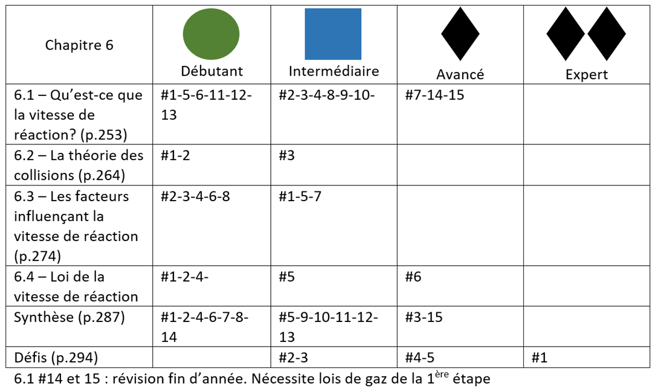
Devoir
Pour aider à votre compréhension de la matière, je vous recommande de faire une carte mentale incorporant les notions des facteurs qui influencent la vitesse de réaction.
Chapitre 6
p. 253 # 1 à 12 (sauf #5)
p. 264 # 1 à 3
p. 274 à 277
p. 282 à 284 (sauf #3)

